Slide 1
第二次组会汇报
范家豪
--------
2025/5/12

Slide 2
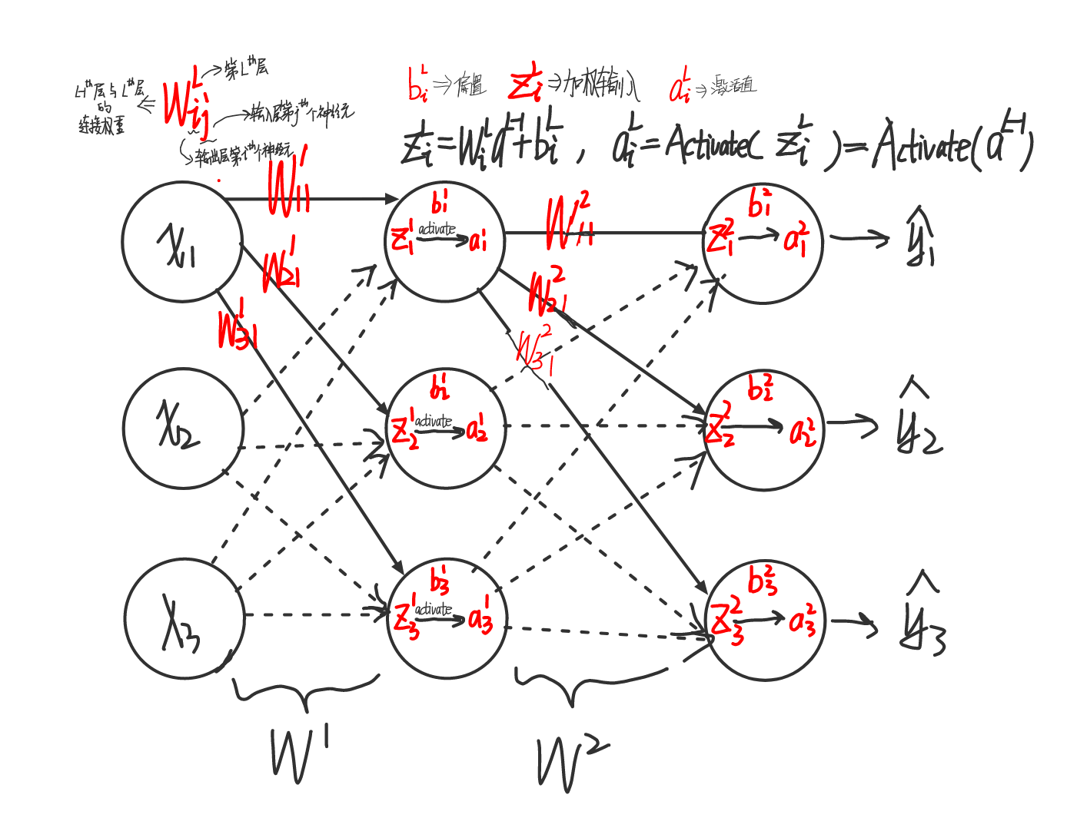
神经网络结构
与
符号含义说明

Slide 3
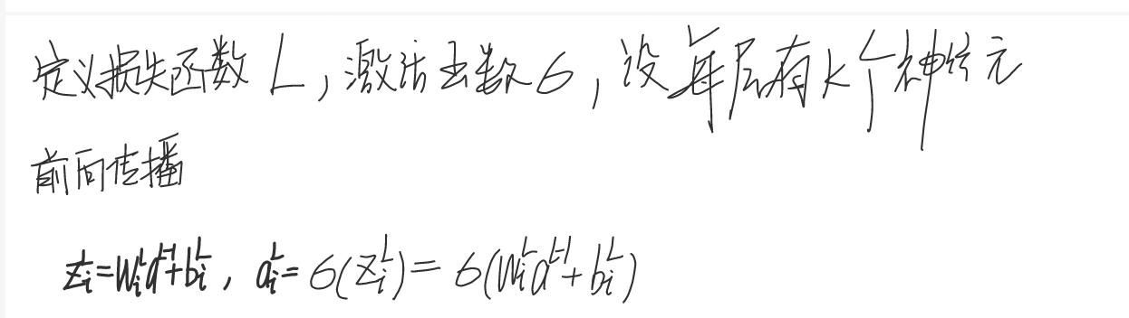
定义损失函数和激活函数
与
前向传播递推公式

Slide 4
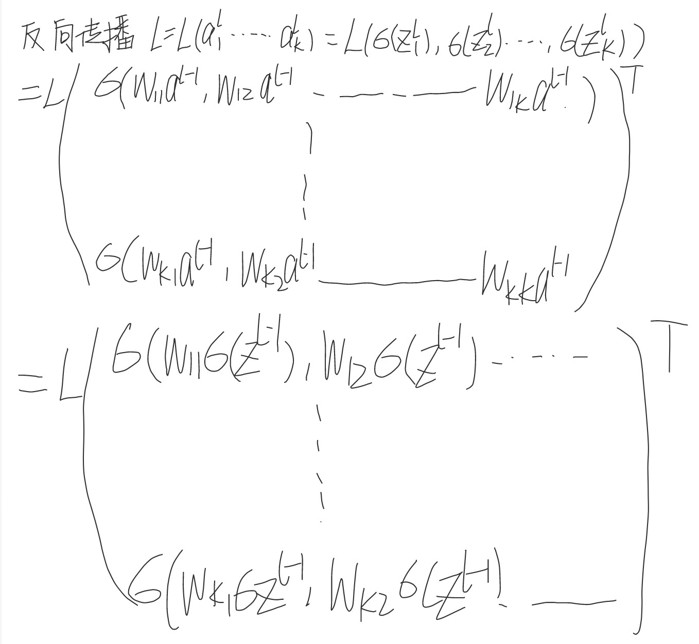
从输出层到倒数第二层的递推

Slide 5
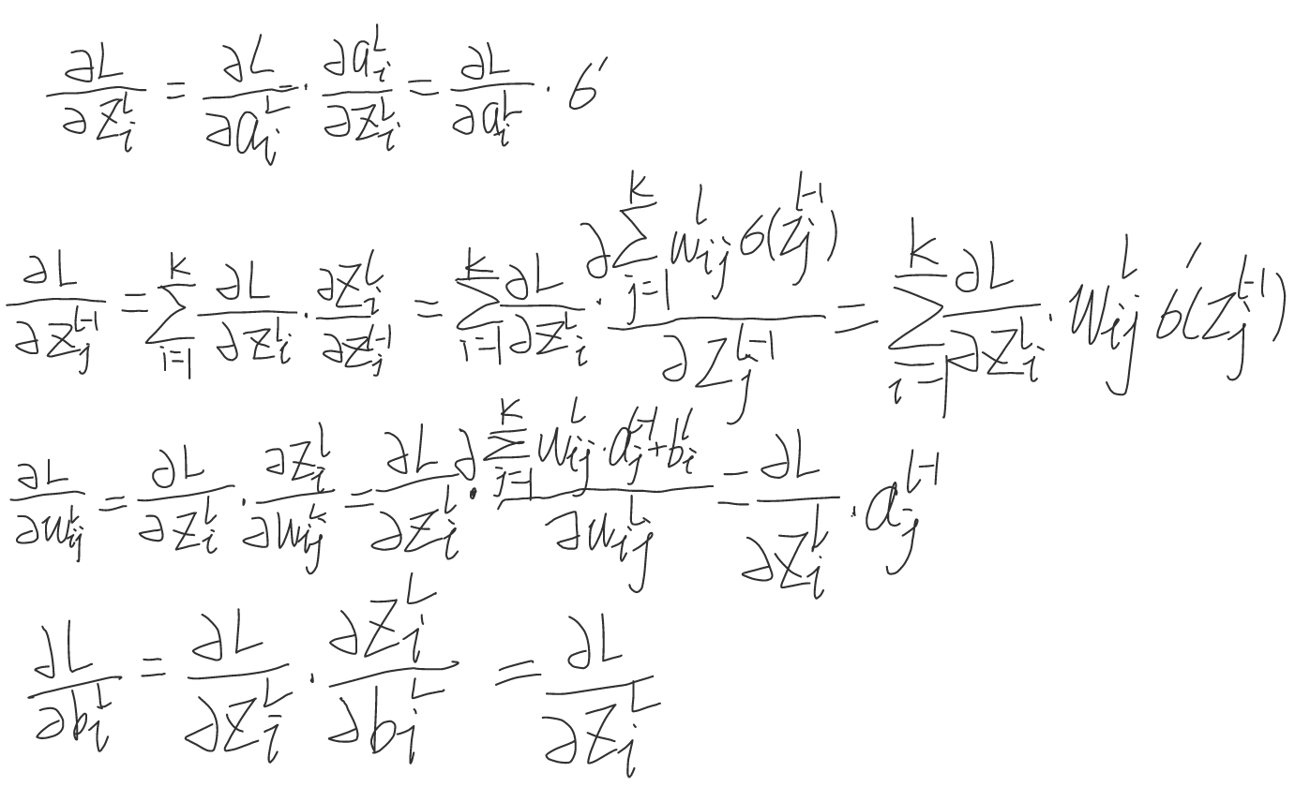
反向传播的四个方程

